Slide 1
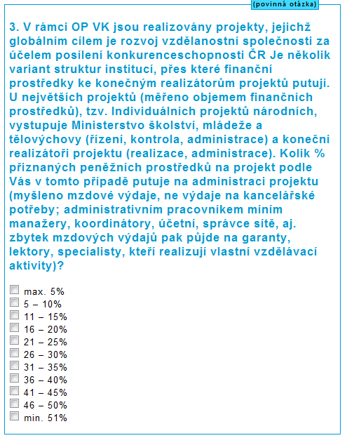
Survey - cvičení
Notes:
1

Slide 2
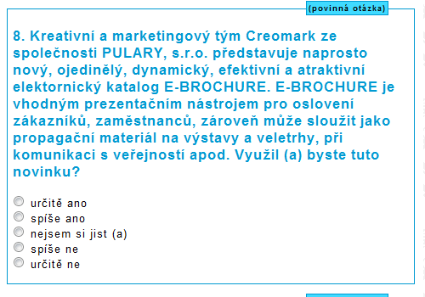
Survey - cvičení
Notes:
2

Slide 3
Survey - cvičení
Jsou tyto otázky ok?
Jaký je Váš příjem?
Souhlasíte s výrokem prof. MUDr. Jana Nováka, CSc., že „…“
Myslíte si, že pornografie by neměla být ve veřejných knihovnách zakázána?
Jaké je Vaše zaměstnání? Jste-li zaměstnán.
Myslíte si, že vysokoškoláci navštěvují knihovnu více, stejně, nebo méně ve srovnání se středoškoláky?
Někteří rodiče se svými dětmi nečtou. I když je četba pro děti velmi důležitá, někteří rodiče na ni nemají čas, nebo mohou mít jiné důvody dětem nečíst. Čtete se svými dětmi?
Ano
Ne
Notes:
3

Slide 4
Survey - cvičení
Jsou tyto otázky ok?
Knihy a časopisy čtu:
Nikdy
Zřídka
Často
Velmi často
Každý den
Obvykle čtu literaturu:
Romantickou (červená knihovna)
Sci-fi
Dobrodružnou
Dětskou
Odbornou
Poezii
Souhlasíte s koncepcí ohrožené kultury prof. Josefa Šmajse?
Notes:
4

Slide 5
Survey - cvičení
Jsou tyto otázky ok?
Kde získáváte nejvíce informací o knihách?
Četbou odborných časopisů
Z novin
Z televize
Od knihovníka
Z internetu
Kolik Vám je let?
0 – 20
20 – 30
30 – 40
40 – 60
60 – 80
Notes:
5

Slide 6
Survey - cvičení
Jsou tyto otázky ok?
Kde získáváte nejvíce informací o knihách?
Četbou odborných časopisů
Z novin
Z televize
Od knihovníka
Z internetu
Kolik Vám je let?
0 – 20
20 – 30
30 – 40
40 – 60
60 – 80
Notes:
6

